Slide 1


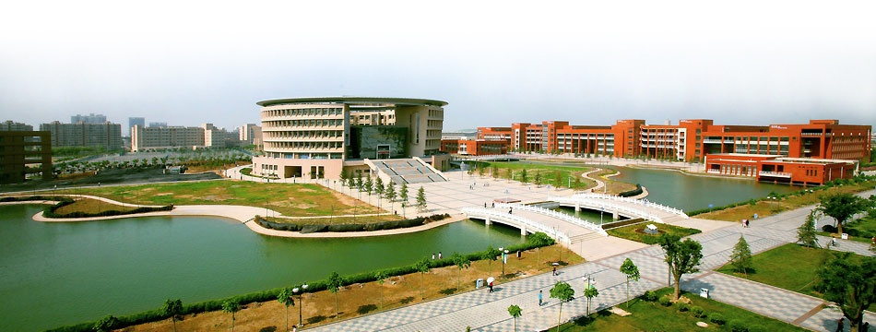
传统加密技术
文理学院
丁亚莉

Slide 2
1 Symmetric Cipher Model（对称密码模型）
2 Substitution Techniques （代替技术）
3 Transposition Techniques（置换技术）
4 Rotor Machines （轮转机）
5 Steganography （隐写术）

Slide 3
基本概念：
Plaintext (明文)–原始的消息
Ciphertext (密文)–加密后的消息
Encipher (Encrypt) (加密)–由明文到密文的变换过程
Decipher (Decrypt) (解密)–从密文恢复出明文的过程
密码学(Cryptology)–研究信息系统安全保密的科学
Encryption、Decryption algorithm (加、解密算法)–对明文(密文）进行加密（解密）时采用的一组规则
Secret Key (密钥)–对加密与解密过程进行控制的参数

Slide 4
基本概念：
Plaintext (明文)–原始的消息
Ciphertext (密文)–加密后的消息
Encipher (Encrypt) (加密)–由明文到密文的变换过程
Decipher (Decrypt) (解密)–从密文恢复出明文的过程
密码学(Cryptology)–研究信息系统安全保密的科学
Encryption、Decryption algorithm (加、解密算法)–对明文(密文）进行加密（解密）时采用的一组规则
Secret Key (密钥)–对加密与解密过程进行控制的参数

Slide 5
密码学发展历史
密码技术的出现可以追溯到远古时代，英文中密码学（Cryptography）一词来源于古希腊的Kryptos和Graphein，意思是密写。
自从人类社会有了战争就出现了密码（斯巴达木卷、中途岛密码战.....)，但1949年以前的密码更多的是一门艺术，那时的密码专家常常靠直觉和经验来设计和分析密码，而不是靠严格的证明。

Slide 6
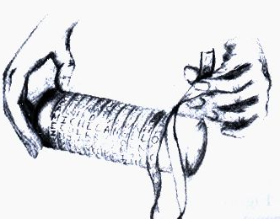
诞生于公元前五世纪的斯巴达木卷，被认为是最早的加密

Slide 7
如发送方要发送如下信息:
send more troops to southern flank at eight am tomorrow(明早八点向南翼增兵)
于是将信息沿着木杖的方向写在缠绕在木杖
的腰带上
|S|E|N|D| |M|O|R|E| |T|R|O|O| |P|S| |T|O| |S|O|U|T|H|E|R|N| | |F|L|A|N|K| |A|T| |E|I|G|H| |T| |A|M| |T|O|M|O|R|R|O|W| |
然后展开腰带. 腰带上面的文字顺序就变成了下面的样子
SP T ESF N LA DTAM ON M KT OS OROAMEUTO T RTHERREIOORGWONH

Slide 8
1918年，William F.Friedman发表论文“The Index of Coincidence and Its Applications in cryptography)(“重合指数及其在密码学中的应用”)。
1949年，Claude Shannon（香农）的论文“The Communication Theory of Secrecy Systems)(“保密系统的通信理论”)奠定了密码学的理论基础。

Slide 9
20世纪70年代是密码学发展的重要时期，有两件重大事件发生。
1. 1976年11月23日，DES（Data Encryption Standard）算法被确认为联邦标准算法。1998年正式退役。

Slide 10
2. 1976年11月，Diffie与Hellman发表了一篇题为“New directions in cryptography”（密码学新方向）的论文，开辟了公开密钥学的新领域，成为现代密码学的一个里程碑。1978年，R.L.Rivest,A.Shamir和L.Adleman实现了RSA公钥密码体制，它成为公钥密码的杰出代表和事实标准，至今仍是当今网络安全的基石。

Slide 11
1984年，Bennett.Charles H.,Brassard.Gille提出了基于量子理论的（现称为BB84协议），从此量子密码理论宣告诞生。
量子密码不同于以前的密码技术，是一种可以发现窃听行为、安全性基于量子定律的密码技术，可以抗击具有无限计算能力的攻击，有人甚至认为，在量子计算机诞生之后，量子密码技术可能成为惟一的真正安全的密码技术。

Slide 12
1985年，N.Kobliz和V.Miller把椭圆曲线理论应用到公钥密码技术中。
密码技术的另一个重要方向——流密码（也称序列密码）理论也取得了重要的进展。1989年有人把混沌理论引入流密码及保密通信理论中，为序列密码理论开辟了一条新的途径。
2000年10月，由比利时密码学家Jon Daemen,Vincent Rijmen提交的Rijndael算法被确定为AES算法，接替了DES算法。

Slide 13
3.1 对称密码模型
密码体制：
S＝{ M, C, K, E, D }
其中，M-明文空间 C-密文空间 K-密钥空间
E-加密变换 D-解密变换 k∈K，
加密E
C=E_{k1}(P)
解密D
P=D_{k2}(C)
（公共信道）
发方：M
收方：P
（秘密信道）
k2
k1
密钥源

Slide 14
3.1 对称密码模型
加密：C=E _{k1} (P)
解密：P= D _{k2} (C)= D _{k2} ( E _{k1} (P))
加密算法: 对明文进行加密时采用的一组规则。
解密算法: 对密文进行解密时采用的一组规则。
当K1与K2完全相同时，即是我们通常所说的对称加密。（注：算法一般都是公开的）

Slide 15
3.1.1 密码编码学
密码编码学——具备以下三个独立特征：
转换明文为密文的运算类型：代换和置换。 代换是将明文中的每个元素(位、字母、位组、字串)映射成另一个元素；置换是将明文中的元素重新排列。这些运算都要求不能有信息丢失、即所有运算是可逆的。
所用的密钥数：发送方和接收方使用相同密钥，称为对称密码，否则，称为非对称密码。
处理明文的方法：分组处理或流式处理。

Slide 16
3.1.2 密码分析
密码分析——密码分析是攻击者为了窃取机密信息所做的事情攻击。密码体制的典型目标是恢复使用的密钥，而不是仅仅恢复出单个密文对应的明文。攻击传统的密码体制有两种一般的方法：
密码分析学： 这种攻击依赖于算法的性质和明文的一般特征或某些明密文对。这种形式的攻击企图利用算法的特征来推导出特别的明文或使用的密钥。

Slide 17
3.1.2 密码分析
穷举法：就是对可能的密钥或明文的穷举。穷举密钥时，用可能密钥解密密文，直到得到有意义的明文，确定出正确的密钥和明文。穷举明文，就是将可能的明文加密，将所得密文与截取的密文对比，从而确定正确的明文。这一方法主要用于公钥体制和数字签名。阻止穷举的方法有：增加密钥的长度，在明文、密文中增加随机冗余信息等等。
上述任何一种方法，如果攻击能成功地推导出密钥，那么影响将是灾难性的：将会危及所有未来和过去使用该密钥加密消息的安全。

Slide 18
3.1.2 密码分析
根据密码分析者对明、密文掌握的程度，攻击主要可分为四种：
惟密文攻击（加密算法，要解密的密文）
已知明文攻击（加密算法，要解密的密文，用同一密钥加密的一个或多个明密文对）
选择明文攻击（加密算法，要解密的密文，分析者任意选择的明文，及对应的密文）
选择密文攻击（加密算法，要解密的密文，分析者有目的选择的一些密文，以及对应的明文）
选择文本攻击 （加密算法，要解密的密文，分析者任意选择的明文，及对应的密文，分析者有目的选择的一些密文，及对应的明文，即为选择明文和选择密文的结合）
以上攻击威胁依次增大。一般地，加密算法起码要能经受得住已知明文攻击才行

Slide 19
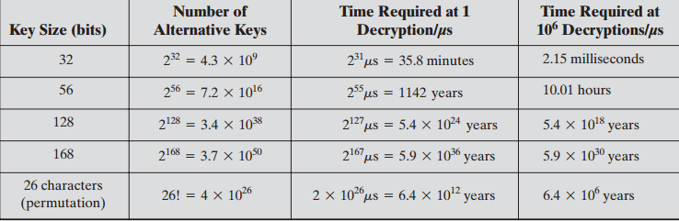
3.1.2 密码分析
理论上，除了一次一密的密码体制外，没有绝对安全的密码体制。所以，称一个密码体制是安全的，一般是指密码体制在计算上是安全的，即：破译密码的代价超出密文信息的价值； 破译密码的时间超出密文信息的有效生命期。

Slide 20
密码研究已有数千年的历史，虽然许多古典密码已经经受不住现代手段的攻击，但是它们在密码发展史上具有不可磨灭的贡献，许多古典密码思想至今仍被广泛运用。对这些古典加密方法的研究，可以弄清楚今天所用的对称密码的一些基本方法。

Slide 21
3.2 代替技术（substitution）
密码学的发展：
加密算法的两个基本原理：
Substitution代换：将明文中的每个元素映射成另一个元素。
Permutation置换：将明文中的元素重新排列，明文中的字母保持不变。
1949年之前- 古典密码学
49～75年- 现代常规密码
76年之后- 公钥密码学
代换和置换

Slide 22
3.2 代替技术（substitution）
3.2.1 Caesar密码
有记载表明，在古罗马就已经使用采用代换技术的对称密码。据说有一位名叫Julius Caesar的国王在作战时曾使用过一种密码技术（如今把这种密码技术称为“凯撒密码”技术）。

Slide 23
3.2.1 Caesar密码
该密码技术的思路是这样的：将26个英文字母a，b，c，…依次排列，z后面再接排a，b，c，…取移位间隔为3，将每个字母（明字符）由与它间隔为3的字母来替代（密字符），由此构成了一张明字符和密字符的对照表，称为密码表,如下所示：
a b c d e f g h i j k l m n o p q r s t u v w x y z
D E F G H I J K L M N O P Q R S T U V W X Y Z A B C
由密码表，取明文块M= network，相应的密文块C=QHWZRUN。

Slide 24
3.2.1 Caesar密码
如果把字母表编码为0-25的数字(p₂₇)，加密算法可以如下表达，对于每个明文字母p，代换成密文字母C：C = E(3, p) = (p + 3) mod 26
注意到k(移位间隔)的取值可以在1至25之间变化，所以总共可以得到25个不同的密码表。以上介绍的是k=3的一种情况。如果取k=5，那么明文M=network加密后就变为密文C=SJYBTWP。

Slide 25
3.2.1 Caesar密码
一般化的恺撒加密算法为： C = E(k, p) = (p + k) mod 26
一般化的恺撒解密算法为： p = D(k, C) = (C - k) mod 26

Slide 26
3.2.1 Caesar密码
可见，同样的明文，如果k的取值不同，那么就会得到不同的密文。这个k就是这种密码技术的密钥。因为k的取值最多只有25种，所以这种密码技术在计算技术如此发达的今天已经不再安全。但从这种技术中我们可以了解它的加密思想，从而可以古为今用。

Slide 27
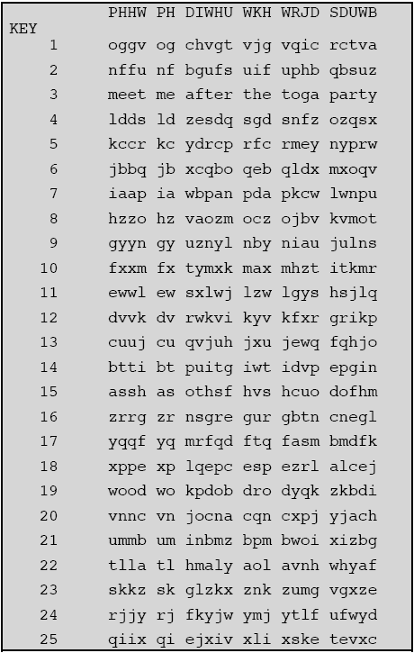
3.2.1 Caesar密码
Caesar密码的三个重要特征使我们可以采用穷举攻击分析方法：
1. 已知加密和解密算法。
2. 需测试的密钥只有25个。
3. 明文所用的语言是已知的，且其意义易于识别。

Slide 28
3.2.2 单表代换密码
Caesar密码仅有25种可能的密钥，是远不够安全的。通过允许26个字母任意代换，密钥空间将会急剧增大。
如果密文行是26个字母的任意置换，那么就有26！种可能的密钥，这比DES的密钥空间要大10个数量级，应该可以抵挡穷举攻击了。这种方法称为单表代换密码。
对于这种加密方法，如何进行攻击呢？

Slide 29
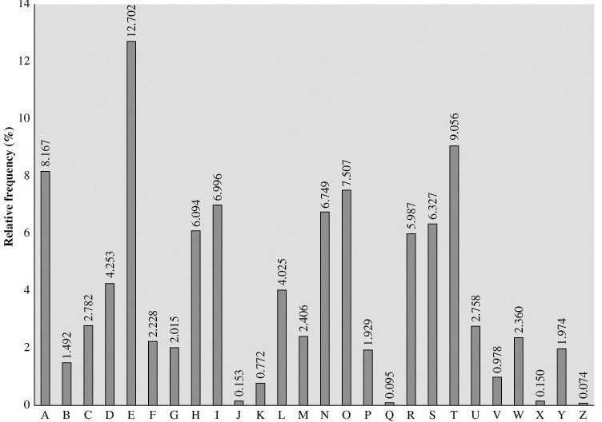
根据语言的统计规律，采用统计方法
在英语中，字母e是用得最多的，其次为t，0，a，h，I等。最常用的两字母组依次是:th，in，er，re及an。最常用的三字母组是:the，ing，and及ion。

Slide 30
3.2.2 单表代换密码
先得有足够多的密文
几十个字母以上
明文得有明确的意义(古典算法时通常是这样的)
统计密文中各个字母的出现概率
结合明文的统计
猜测出现得最多密文字母对应明文字母e(或t、a)，最少的是z(或j)
猜测出现得最多密文字母双组是th
观察所谓的明文，并重试

Slide 31
3.2.2 单表代换密码
单表代换密码容易被攻击，因为单字母替代不会改变字母的频率，所以原始文字的统计特征几乎被完整保留下来。
有两种主要方法可以减少代换密码里明文结构在密文中的残留度：一种是对明文中的多个字母一起加密；另外一种是采用多表代换。

Slide 32
3.2.3 Playfair密码
采用多字母一起加密最著名的密码体制是Playfair密码，将明文中的双字母组合作为一个单元对待，并将这些单元转换为密文的双字母组合。例如使用的密钥词是monarchy，建立右边所示矩阵：
M | O | N | A | R
C | H | Y | B | D
E | F | G | I/J | K
L | P | Q | S | T
U | V | W | X | Z

Slide 33
3.2.3 Playfair密码
其矩阵的构造如下：首先，从左到右、从上到下填入该密钥的字母，重复的字母只保留一个，其余去除;其次，按照字母表顺序将其余字母填入矩阵的剩余空间。字母I和J被算作一个字母，可以根据使用者的意愿在形成密文时确定用I或J。

Slide 34
3.2.3 Playfair密码
Playfair算法根据下列规则每次对明文的两个字母进行加密，这两个字母构成一对：
（1）一对明文字母如果是重复的则在这对明文字母之间插入一个填充字符，如x。例如balloon先把它变成ba lx lo on 这样四个字母对。
(2)如果分割后的明文字母对在矩阵的同一行中都出现(不需要相邻)，那么分别用矩阵中其右侧的字母代替，行的最后一个字母由行的第一个字母代替。例如，ar加密为RM，ek加密为FE。

Slide 35
3.2.3 Playfair密码
（3）如果分割后的明文字母对在矩阵的同一列中都出现，则分别用矩阵中其下方的字母代替，列的最后一个字母由列的第一个字母代替。 如mu加密为CM
（4）否则，明文对中的每一个字母将由与其同行，且与另一个字母同列的字母代替。例如hs加密为BP，ea加密为IM（或JM）

Slide 36
3.2.3 Playfair密码
Playfair密码与单字母替代密码相比有明显的优势：其一，双字母有26*26=676种组合方式，识别各种双字母组合比单字母困难得多;其二，各种字母组的相对频率范围也更为广泛，使频率分析更加困难。因此，Playfair曾被认为是不可破译的，英国陆军在第一次世界大战中采用了它，二战中它仍被美国陆军和其他同盟国大量使用。

Slide 37
3.2.3 Playfair密码
练习：密钥为monarchy，把明文balloon通过Playfair密码体系加密后得到的密文是什么？

Slide 38
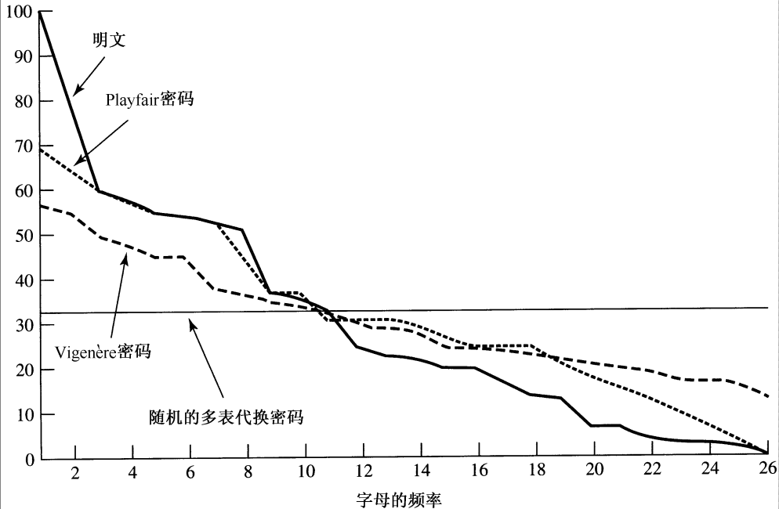

Slide 39
3.2.5 多表代换加密(维吉尼亚密码)
改进简单的单表代换的另外一种方法是在明文消息中采用不同的单表代换。这种方法一般称之为多表代换密码，此类算法中最著名且最简单的是Vigenère密码。其相当于凯撒加密的进一步推广，明文的每个字母使用不同k的凯撒加密。
我们可以构造一个维吉尼亚密码表的矩阵，最左边为密钥字母，最上面为明文，加密过程很简单：给定密钥字母x和明文字母y，密文字母为位于x行和y列的字母。

Slide 40
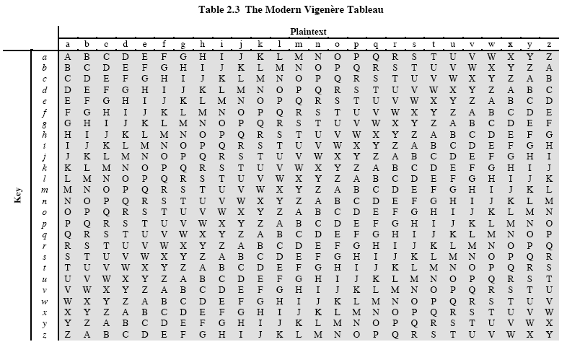

Slide 42
维吉尼亚密码
例如取密钥为: deceptive
密钥: deceptivedeceptivedeceptive
明文: wearediscoveredsaveyourself
密文: ZICVTWQNGRZGVTWAVZHCQYGLMGJ
（注：1917年的《科学美国人》杂志曾错误的判断维吉尼亚密码是不可破解的）

Slide 43
3.2.6 一次一密
陆军情报军官Joseph Mauborgne建议使用与消息一样长且无重复的随机密钥来加密消息，另外，密钥只对一个消息进行加解密，之后丢弃不用。每一条新消息都需要一个与其等长的新密钥。
这就是著名的一次一密，在理论上它是不可攻破的。它产生的随机输出与明文没有任何统计关系。因为密文不包含明文的任何信息，所以无法可破。

Slide 44
假设我们将明文good和密钥zsej做模26的加法得到密文：
good 明文
zsej 密钥
fgsm 密文
也许会想到，穷举所有可能的密钥，如果试解的密钥是useb则得到look，如果试解的密钥是quzh则得到part，事实上所有四个字符的组合都可能出现，当然good也在其中，可是你没有办法确定哪一组解是正解，这样的破解和随意乱猜四个字母可能的单词组合没什么分别。

Slide 45
3.2.6 一次一密
因为给出任何长度与密文一样的明文，都存在着一个密钥产生这个明文。因此，如果你用穷举法搜索所有可能的密钥，就会得到大量可读、清楚的明文，但是没有办法确定哪一个才是真正所需的，因而这种密码是不可破的。
在实际中，一次一密提供完全的安全性存在两个基本难点：
1. 产生大规模随机密钥有实际困难。任何经常使用的系统都需要建立在某个规则基础上的数百万个随机字符，提供这样规模的真正随机字符是相当艰巨的任务。
2. 更令人担忧的是密钥的分配和保护。对每一条发送的消息，需要提供给发送方和接收方等长度的密钥。因此，存在庞大的密钥分配问题。
因为上面这些困难，一次一密实际很难商用，主要用于安全性要求很高的低带宽信道。

Slide 46
3.3 置换技术
置换是通过变动明文块内部的字符排列次序来达到加密信息的目的。
例如明文number2，我们可以通过对它内部包含的字符、符号或数字重新排列次序使它变为密文，这个过程叫做置换。

Slide 47
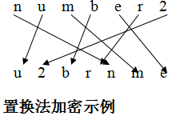
3.3 置换技术
如：把第2个字符“u”移到第1个位置，把第7个字符“2”移到第2个位置，把第3个字符“m”移到第6个位置…见下图所示，就可以把明文number2置换为密文u2brnme.

Slide 48
3.3.1置换技术
密钥即为置换和逆置换。
置换为：[2，7，4，6，1，3，5]（2表示当前位置用第2个字母置换，其他类推）
逆置换为：[5，1，6，3，7，4，2]

Slide 49
3.3 置换技术
练习：明文为I am very glad ，其置换为[2,5,6,10,4,1,9,3,11,8,7],其密文是什么？逆置换是什么？

Slide 50
3.3.1置换技术
一种更复杂的方案是把消息一行一行地写成矩形块，然后按列读出，但是把列的次序打乱。列的次序就是算法的密钥。
如：明文为：Attack Postpone Duntilt Woamxyz
将明文按行的形式放置。密钥为：4 3 1 2 5 6 7
密钥为：4 3 1 2 5 6 7
明文为：A T T A C K P
O S T P O N E
D U N T I L T
W O A M X Y Z
密文为：TTNAAPTMTSUOAODWCOIXKNLYPETZ
表示把TTNA这一列
置换到第1列的位置

Slide 51
3.3 置换技术
密文恢复为明文的过程如下：
密钥的逆置换为： 3 4 2 1 5 6 7
密文按矩阵展开为：T A T A C K P
T P S O O N E
N T U D I L T
A M O W X Y Z
明文为：
A T T A C K P
O S T P O N E
D U N T I L T
W O A M X Y Z

Slide 52
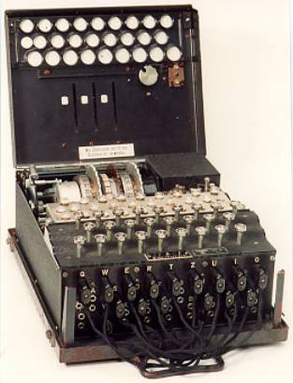
3.4 转轮机
如何提高密码安全性？
多步置换密码
多步代换密码
一个代换，接着一个置换
最著名的转轮装置是Enigma（恩尼格马，源 自希腊语Enigma，意指“不可思议的东 西”）。
– Enigma在第二次世界大战期间由德国人
使用。

Slide 53
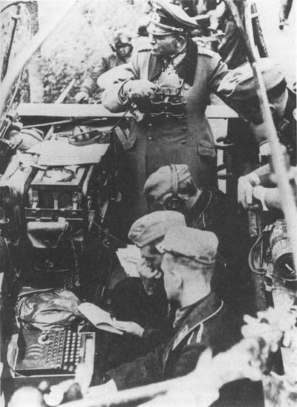
从1925年开始，谢尔比乌斯的工厂开始系列化生产ENIGMA，1926年德军开始使用这些机器。

Slide 54
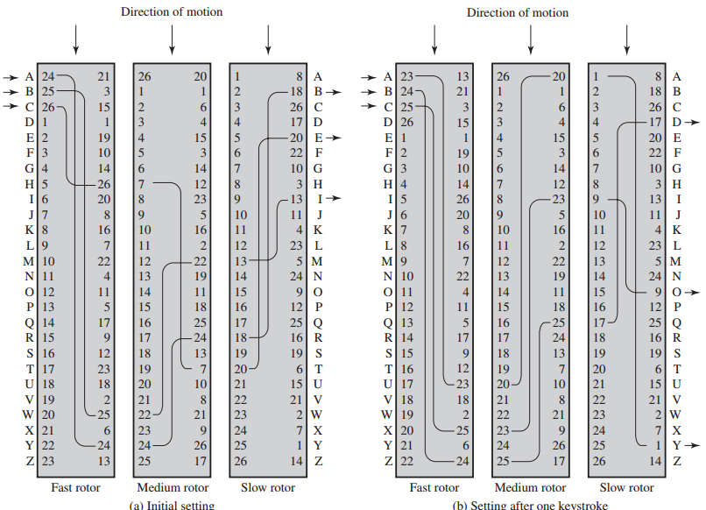

Slide 55
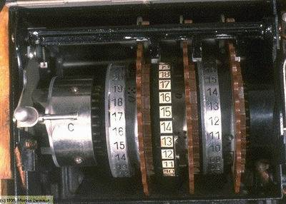
发信人首先要调节三个转子的方向，使它们处于17576个方向中的一个（事实上转子的初始方向就是密匙，这是收发双方必须预先约定好的），然后依次键入明文，并把闪亮的字母依次记下来，然后就可以把加密后的消息用电报的方式发送出去。

Slide 56
5 隐写术
《唐伯虎点秋香》
我康宣,今年一十八岁,姑苏人氏,身家清白,素无过犯。只 为家况清贫，鬻身华相府中，充当书僮。身价银五十两，自 秋节起，暂存账房，俟三年后支取，从此承值书房，每日焚 香扫地，洗砚、磨墨等事，听凭使唤。从头做起。立此契为凭。

Slide 57
5 隐写术
隐写术不是严格意义上的加密，其实现方式是将秘密消息隐藏在其他消息中 。
常用的隐写术：
字符标记：选择一些印刷字母或打字机打出的文本，用铅笔在其上书写一遍。这些标记需要做得在一般场合下辨认不出，除非将纸张按某个角度对着亮光看。
不可见墨水：有些物质用来书写后不留下可见痕迹，除非加热或加之以某种化学物质。

Slide 58
针刺：在某些字母上刺上小的针孔，这一般是分辨不出来的，除非对着光线。
打字机的色带校正：用黑色的色带在行之间打印。用这种色带打印后的东西只在强光下可见。

Slide 59
图像中隐藏秘密消息：即用消息比特来替代图像的每个字节中最不重要的比特。因为大多数图像标准所规定的顔色等级比人类眼睛能够觉察到的要多得多，所以图像并没有多大改变，但是，秘密消息却能够在接收端剥离出来。用这种方法可在1024*1024灰色度的图片中存储64K字节的消息。

Slide 60
5 隐写术
隐写术的主要缺点是：它要用大量的开销来隐藏相对少量的信息比特;且一旦该系统被发现，就会变得毫无价值。
隐写术现代使用其实很普遍，既有合法的应用也有非法的应用。合法使用的应用程序包括保护知识产权（如版权） —— 给图片加上所谓的水印。相反，违法的目的包括出于法律原因隐藏信息。

